Slide 1
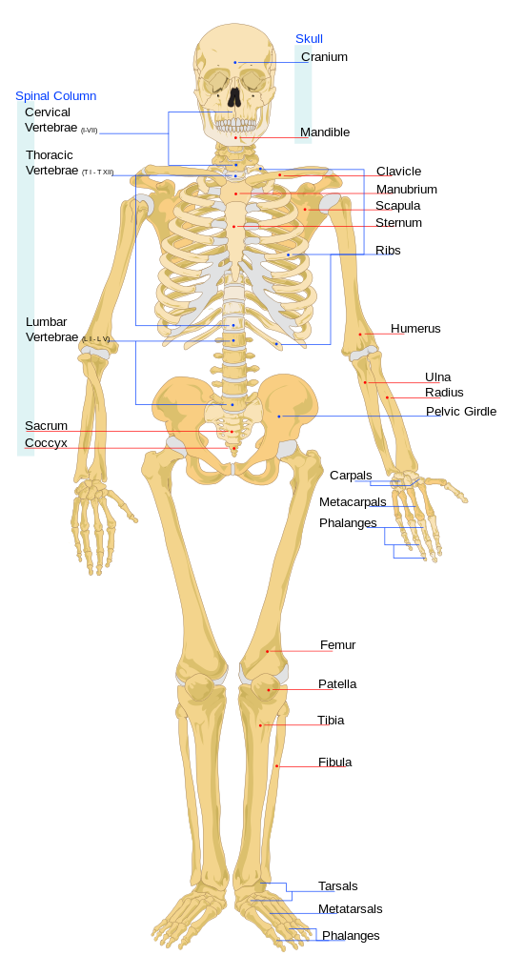
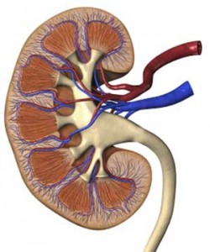
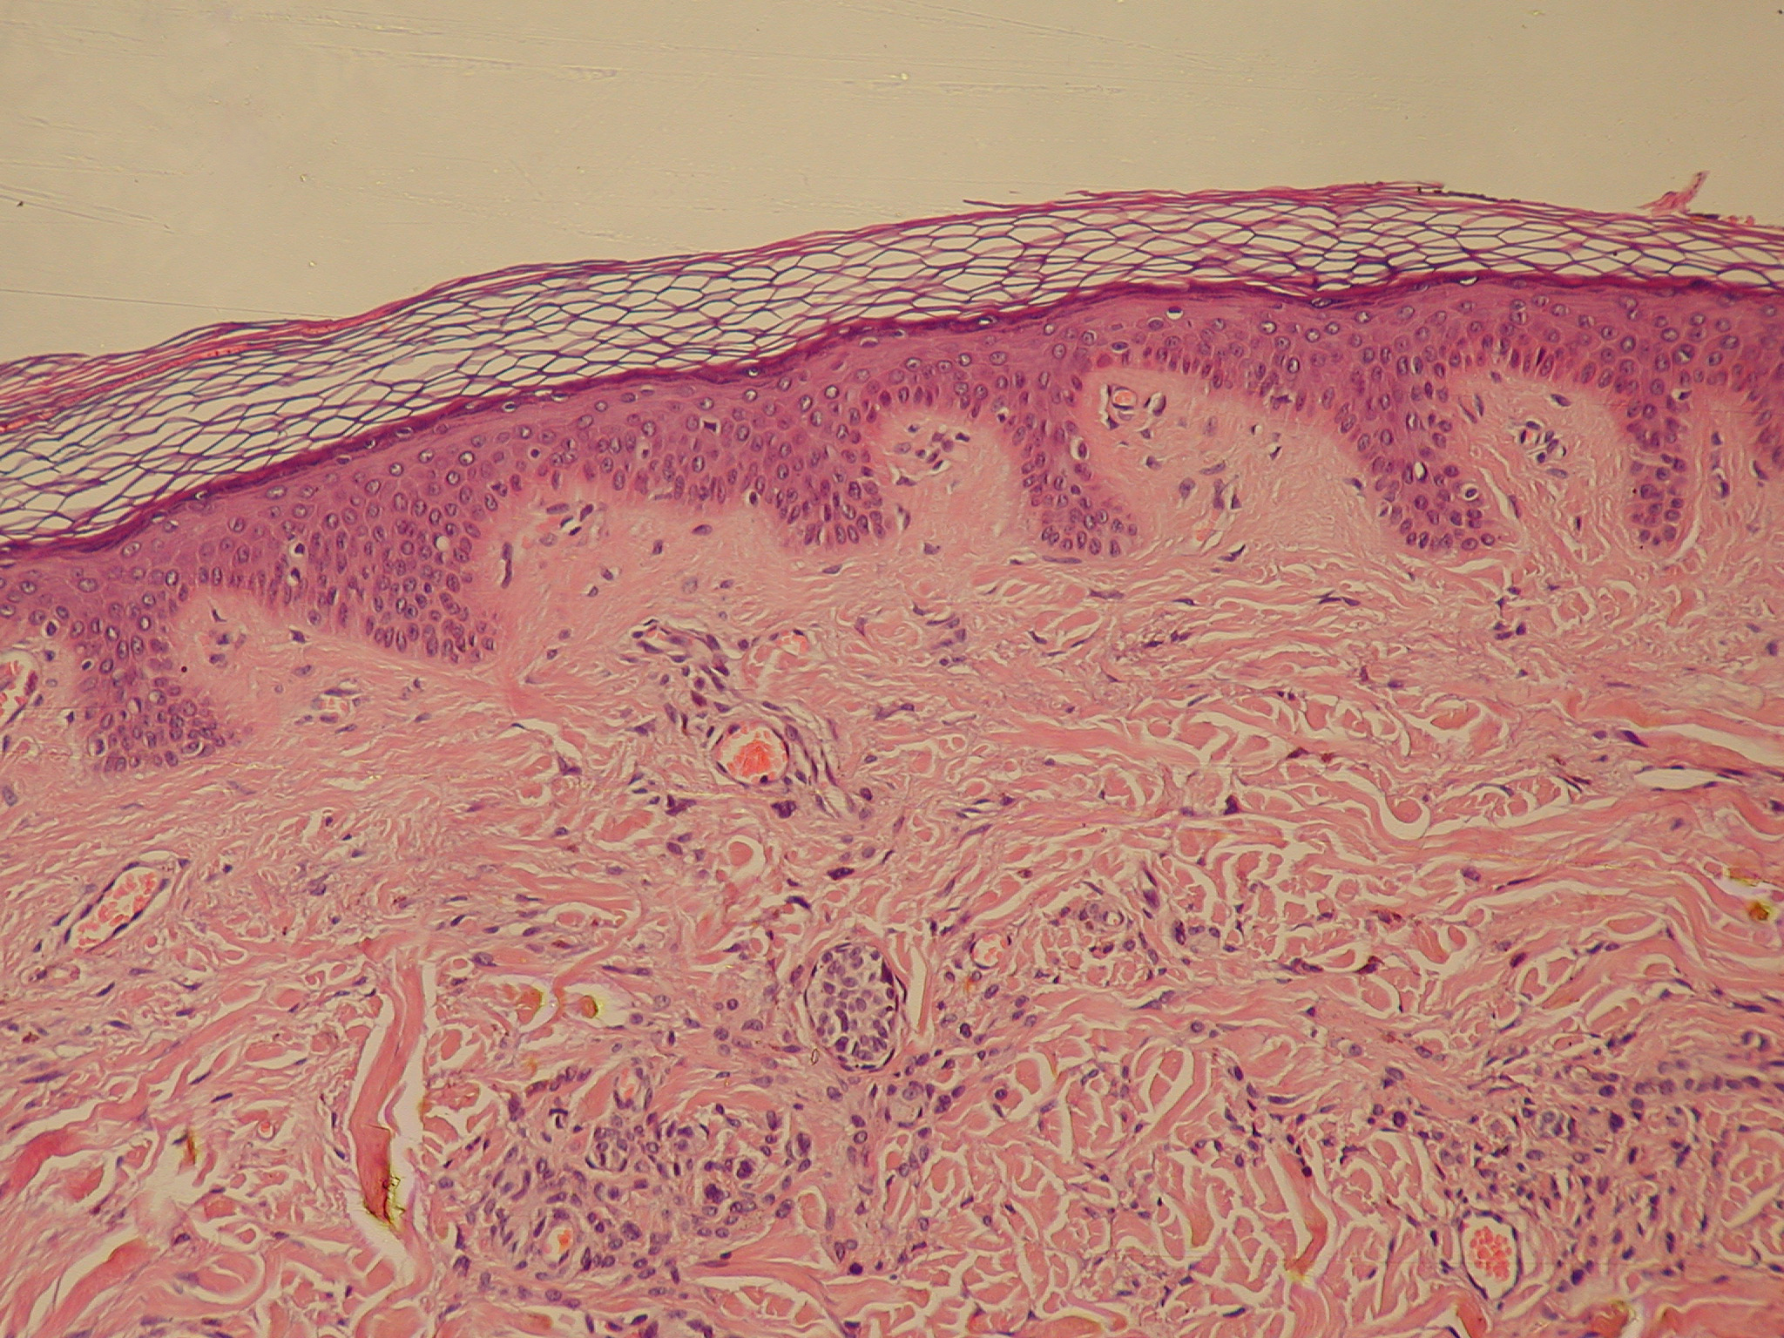
RAZUMIJEVANJE STRUKTURE I FUNKCIJE TIJELA
SREDNJA ŠKOLA AMBROZA HARAČIĆA MALI LOŠINJ
-
MEDICINA ZA POMORCE
-
7.IX.2015.

Slide 2
Uvodni pojmovi:
ANATOMIJA – opisuje kako je i od čega građen ljudski organizam
FIZIOLOGIJA – uči kako funkcioniraju pojedini organi i organizam kao cjelina
STANICA – osnovna građevna jedinica ljudskog organizma
TKIVO – skupina stanica s istom građom i istom funkcijom
ORGAN – skupina nekoliko različitih tkiva
SUSTAV – skupina nekoliko organa koji vrše zajedničku složenu funkciju
TIJELO ili ORGANIZAM – skup svih sustava

Slide 3
ORGANSKI SUSTAVI:
1) živčani ili nervni 10) dišni ili respiratorni
2) krvnožilni ili kardiovaskularni 11) spolni ili reproduktivni
3) mišićni ili muskularni 12) mokraćni ili urinarni
4) koštanozglobni (ovaj i prethodni se često navode kao osteomuskularni i lokomotorni)
5) probavni ili digestivni
6) osjetilni ili senzorni
7) sustav žlijezda s unutarnjim izlučivanjem ili endokrini
8) sustav žlijezda s vanjskim izlučivanjem ili egzokrini
9) koža i sluznice
MOZAK – upravlja svim sustavima i harmonizira ih
BOLEST – poremećaj u bilo kojem organu ili sustavu

Slide 4
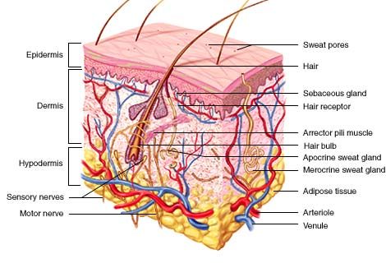
KOŽA
- štiti organizam od mehaničkih ozljeda, od utjecaja topline, hladnoće i Sunca, kemijskih utjecaja i prodiranja mikroorganizama
- sudjeluje u regulaciji temperature – znojem se hladi organizam i izlučuju štetne tvari
- kožu čine tri sloja, gornji čine pločaste stanice koje se stalno mijenjaju
- u sastav kože spadaju i nokti i dlake – na tjelesnim otvorima prelazi u sluznicu
- kod pregleda bolesnika treba paziti na kontinuitet kože tj. ozljede, pojavu osipa i njenu boju, vlažnost i toplinu kao pokazatelje općeg stanja organizma

Slide 5
KOSTI
- kostur služi kao oslonac čitavom tijelu, omogućuje kretanje i rad
- koštano tkivo, na površini tvrdo, u dubini šupljikavo; na površini pokosnica bogata živčanim završecima
- koštana srž u šupljinama kostiju; kod nekih kostiju ona proizvodi krvne stanice
- međusobno su povezane zglobovima
- kostur dijelimo na tri grupe: kosti glave, trupa i udova
- kosti glave: lubanjske kosti i kosti lica
- kosti trupa: kralježnica (33 kralješka), rebra (12 pari) i prsna kost
- kosti udova: gornji i donji udovi
- kod pregleda bolesnika tražimo bolnost, oteklinu, deformaciju…

Slide 6
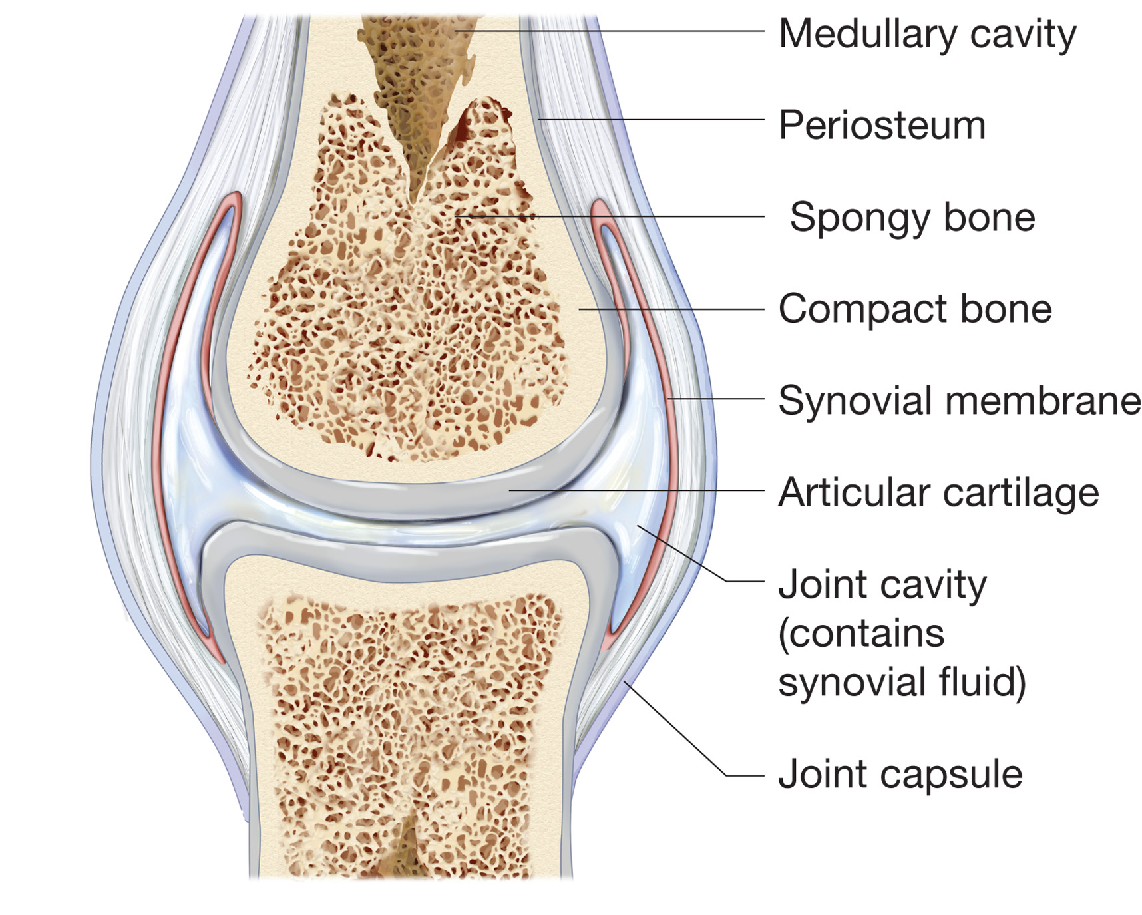
ZGLOBOVI
- omogućavaju pokretanje kostiju radi kretanja, rada, disanja i drugih funkcija
- glavica i čašica kosti koje se uklapaju jedna u drugu, presvučene hrskavicom
- zglobna čahura, zglobna tekućina i ligamenti
- kod pregleda bolesnika tražimo bolnost, deformaciju, oteklinu

Slide 7
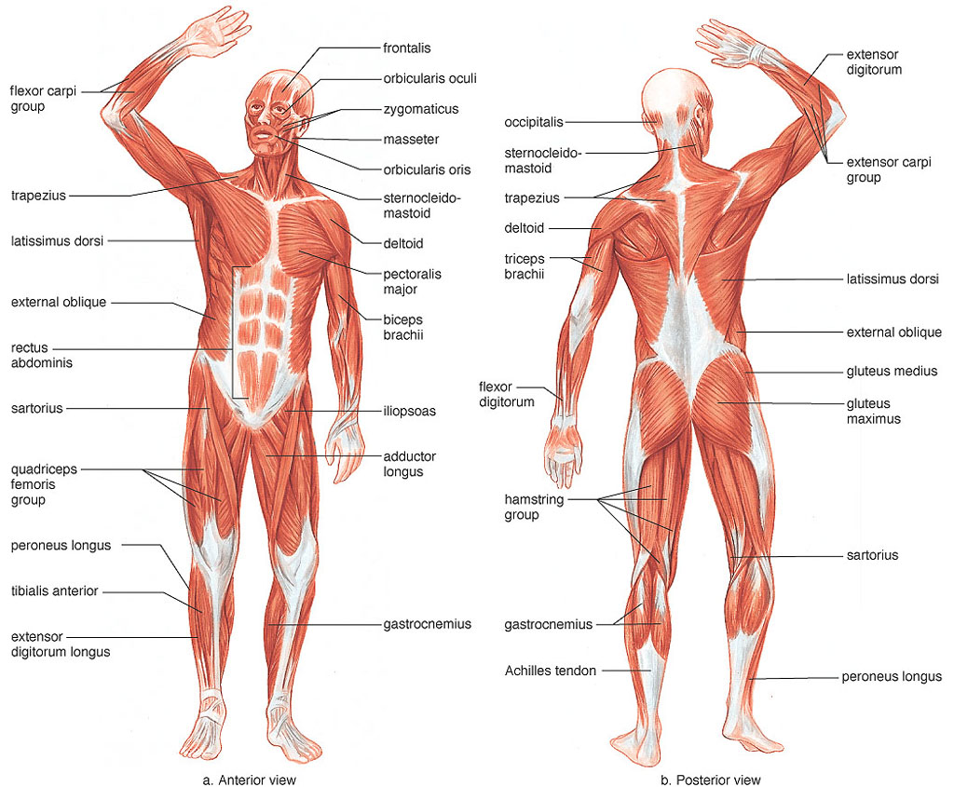
MIŠIĆI
- tri skupine: poprečnoprugasti, glatki i srčani
- poprečnoprugasti pod utjecajem naše volje; mišićna vlakna u snopovima obavijenima ovojnicom, mišiće čine sustavi snopića i snopova; na krajevima tetive; svaki mišić ima polazište i hvatište i premošćuje zglob; stezanjem se ostvaruje pokret
- glatki nisu pod nadzorom volje, nalaze se u unutarnjim organima, uključujući i krvne žile; ispomažu funkcije organa
- srčani mišić posebne strukture, pokreće srce, također nije pod nadzorom volje
- kod bolesnika i ovdje tražimo bolnost, deformaciju i oteklinu

Slide 8
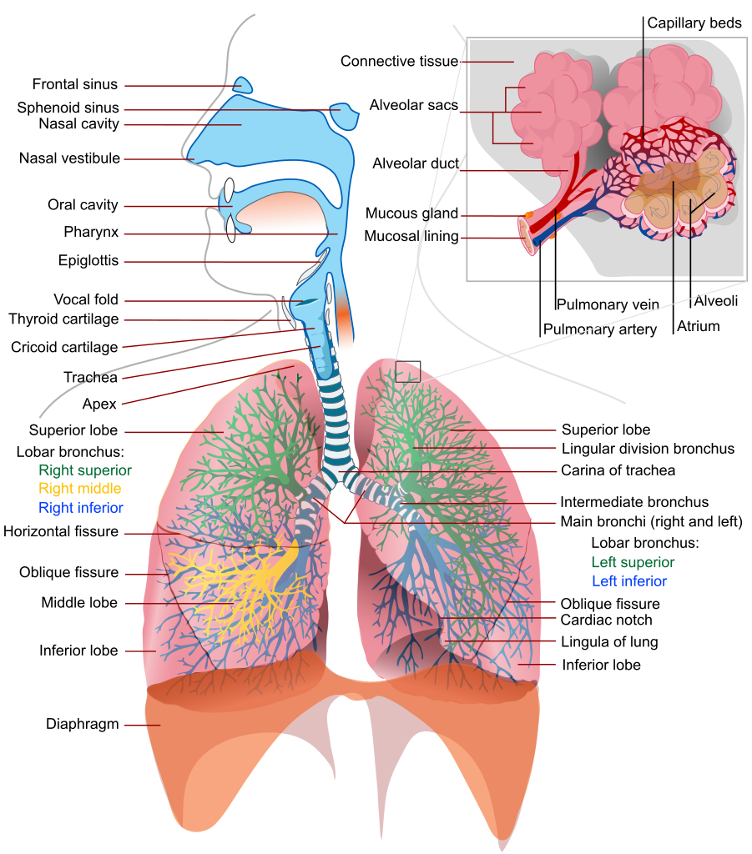
DIŠNI SUSTAV
- nos, grkljan, dušnik
- dušnik se grana u dvije dušnice, a one pak u sve sitnije i sitnije grančice koje završavaju u plućnim mjehurićima obavijenima mrežom kapilara
- disanje potpomažu ošit (dijafragma) i rebreni mišići
- 16 puta u minuti normalan je ritam disanja
- u plućnim mjehurićima kisik iz zraka prelazi u krv, a krv se oslobađa ugljičnog dioksida; venska krv postaje arterijska
- kod bolesnika gledamo postojanje disanja, ritam disanja, postojanje zapreka u dišnim putevima, sekret i krvarenje iz dišnih puteva, korištenje dišne muskulature, itd.

Slide 9
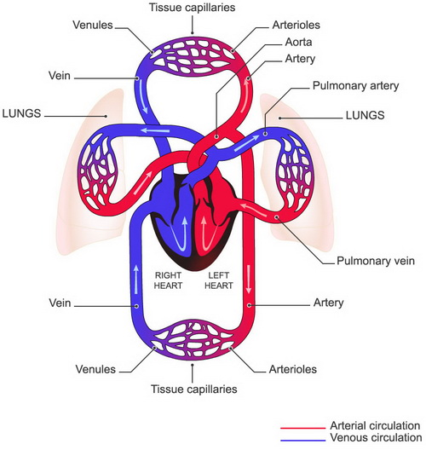
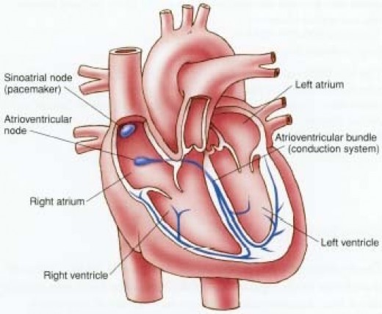
SRČANO-KRVOŽILNI SUSTAV
- sastoji se od srca i arterijsko-venskog sustava krvnih žila
- srce je „crpka” koja tjera krv kroz čitav organizam; lijeva i desna pretklijetka i lijeva i desna klijetka; između pretklijetki i klijetki su zalisci koji sprečavaju vraćanje krvi
- KRVNI OPTOK

Slide 10
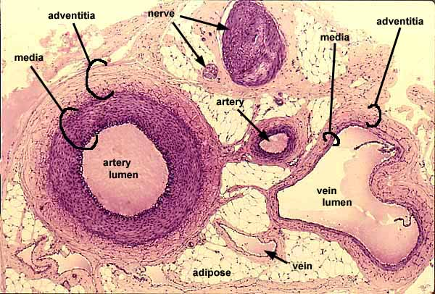
SRČANO-KRVOŽILNI SUSTAV
PULS – odražava rad srca, normalan je 60-80 u minuti
- arterije – vode krv od srca prema periferiji – arterijsko krvarenje u mlazu, prskajuće, krv svijetlocrvena
- vene – vode krv od periferije prema srcu – vensko krvarenje cureće, krv tamnocrvena
- odrastao zdrav muškarac ima 5-6 litara krvi – krv se sastoji od krvne tekućine (plazme) i krvnih stanica – krvne stanice su crvene (eritrociti), bijele (leukociti) i krvne pločice (trombociti)

Slide 11
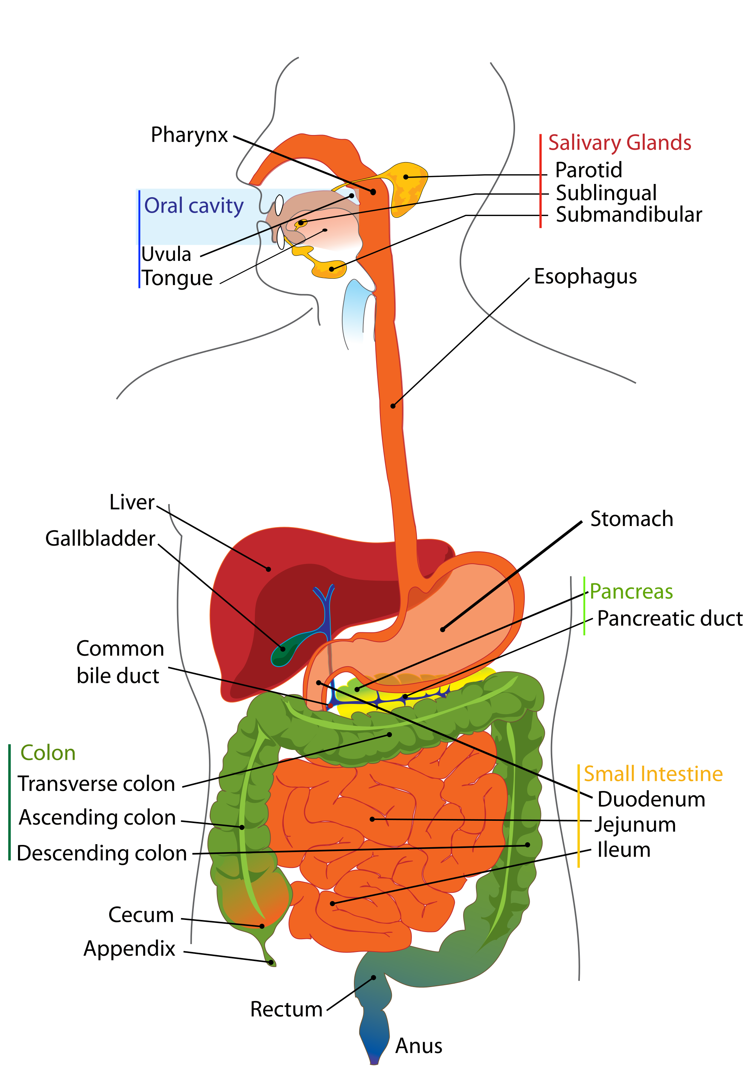
PROBAVNI SUSTAV
- usna šupljina (jezik, zubi, slinovnice), ždrijelo, jednjak, želudac, dvanaesterac, tanko crijevo (cca 7 m) i debelo crijevo (cca 1.5 m)
- jetra i gušterača – kao žlijezde s vanjskim lučenjem dio probavnog sustava – izvodni kanali u dvanaestercu
- hrana se žvače i natapa slinom, u želucu razgrađuje želučanim sokovima, u dvanaestercu dodatno sokovima jetre i gušterače, zatim se u tankom crijevu upijaju hranjivi sastojci (crijevne resice), u debelom crijevu se upija voda i formira od neprobavljenih ostataka stolica
- na dan se luči oko 300 g stolice; normalan ritam pražnjenja od 3x dnevno do1x u 3 dana

Slide 12
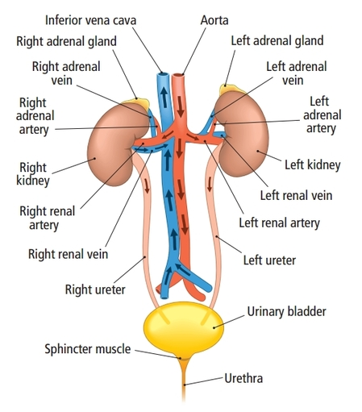
MOKRAĆNI SUSTAV
- dva bubrega, dva mokraćovoda (ureter), mokraćni mjehur, mokraćna cijev (uretra)
- bubrezi filtriraju krv, skupljaju štetne sastojke i izbacuju ih u obliku mokraće
- zdrava osoba 4-6 puta na dan izmokri 1-2 L mokraće (urina)
- muška mokraćna cijev (dulja od ženske) prolazi kroz prostatu (koja proizvodi sjemenu tekućinu), pa u slučaju bolesti prostate može doći do otežanog mokrenja

Slide 13
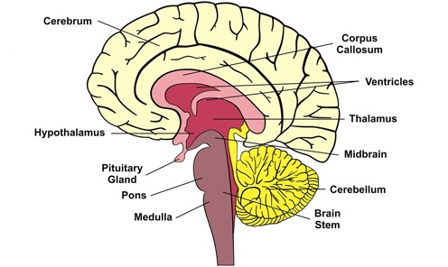
ŽIVČANI SUSTAV
- osnovna građevna jedinica je živčana stanica ili neuron
- dijeli se na središnji i periferni živčani sustav
- središnji čine veliki i mali mozak, produžena i kralježnična moždina; zaštićeni u koštanom oklopu (lubanja i kosti kralježnice), ovojnicama i tekućini (likvoru)
- veliki mozak upravlja tjelesnim i duhovnim životom; u malom mozgu je centar za ravnotežu; u produženoj moždini centri za disanje, rad srca i krvotoka

Slide 14
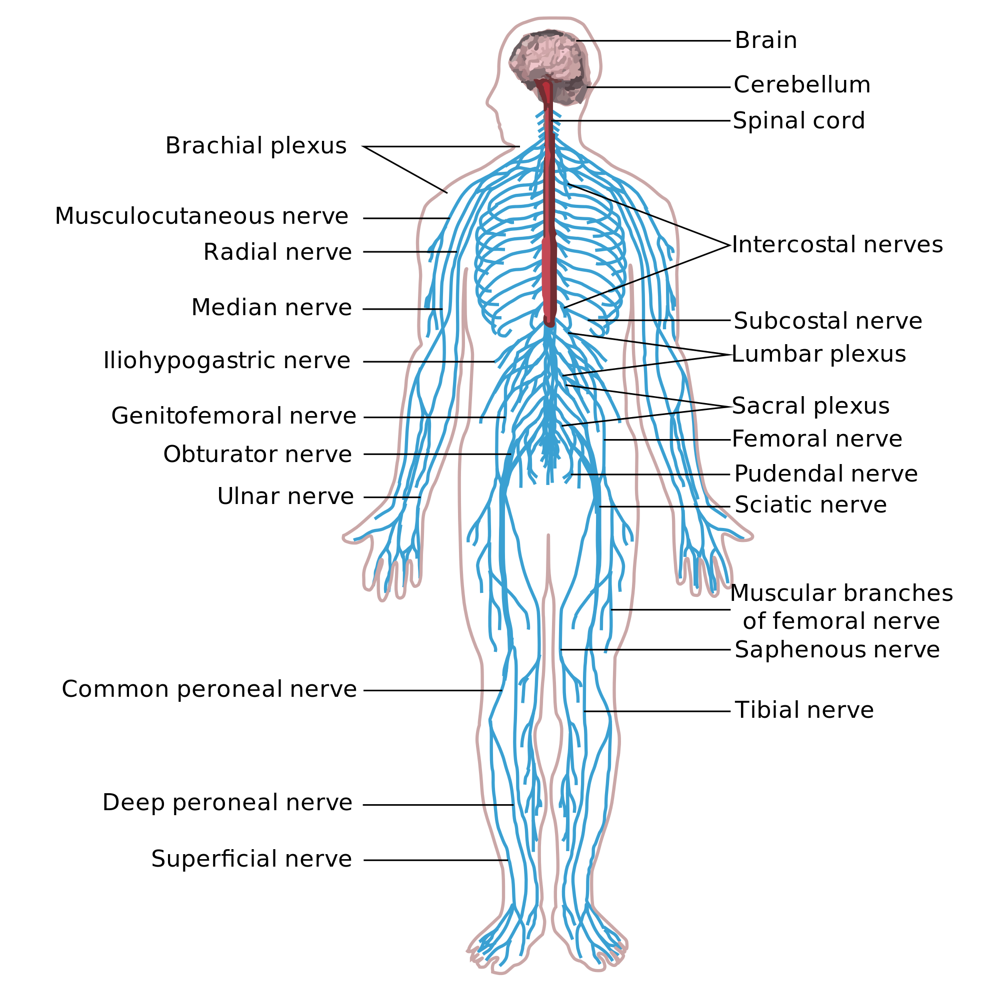
ŽIVČANI SUSTAV
- periferni živčani sustav dijeli se na voljni ili motorički i nevoljni ili autonomni
- nevoljni živci imaju jezgre u produženoj i kralježničnoj moždini, pokreću i reguliraju rad unutarnjih organa
- voljni živci imaju ulazna i izlazna vlakna; prva primaju podražaj, a druga reagiraju iniciranjem odgovarajuće radnje
- živčana se vlakna križaju, pa moždana polutka jedne strane upravlja pokretima na drugoj strani tijela
- 31 par perifernih i 12 pari moždanih živaca (za osjetila)

Slide 15
OSJETILA
- 6 – vid, sluh i ravnoteža, miris, okus, dodir, toplina
- oči – očne jabučice (vid), očni mišići (pokretanje jabučice u željenom smjeru) i vjeđe (zaštitna uloga); slika predmeta se kroz leću i staklovinu projicira na mrežnicu, koja sliku šalje vidnim živcem u centar za vid u mozgu (očima se gleda, mozgom doživljava)
- uši – organ sluha i ravnoteže; vanjsko, unutarnje i srednje uho; ušna školjka prikuplja zvukove koji zvukovodom dolaze do bubnjića (vanjsko); titraji bubnjića se zvučnim koščicama (čekić, nakovanj i stremen) prenose do pužnice (srednje uho); unutarnje uho čini pužnica kroz koju prolazi slušni živac, a kao organ ravnoteže tu su i tri polukružna kanalića
- nos – organ njuha (važan za pomorce jer upozorava na opasnost)
- jezik – organ okusa
- osjetila dodira i topline – u koži, naročito na prstima

Slide 16
SUSTAV ŽLIJEZDA S UNUTARNJIM IZLUČIVANJEM
- izlučuju tvari pod nazivom hormoni koje reguliraju razne životne funkcije
- hipofiza se nalazi na mozgu kao „privjesak” i regulira rad svih ostalih žlijezdi s unutarnjim izlučivanjem
- štitna žlijezda se nalazi na prednjoj strani vrata, regulira metabolizam
- doštitne žlijezde se nalaze pored štitne, a reguliraju rast kostiju
- prsna žlijezda sudjeluje u razvoju imuniteta, iščezava po pubertetu
- gušterača je žlijezda s vanjskim lučenjem, ali ima i tzv. Langerhansove otočiće koji luče hormon inzulin odgovoran za metabolizam šećera (dijabetes!)
- nadbubrežne žlijezde reguliraju rad srca, krvni tlak i metabolizam nekih minerala
- spolne žlijezde – u muškaraca sjemenici, u žena jajnici

